Slide 1
La progettazione dell’attività educativa
Caratteristiche della progettazione
Necessità del cambiamento
Obiettivi di apprendimento
Definizione degli obiettivi
Identificazione dei contenuti
Scelta delle metodologie
Aspetti logistico organizzativi

Slide 2
La progettazione dell’attività educativa
Definizione degli obiettivi educativi
Consiste nella formulazione degli scopi e delle finalità misurabili
e permette
la pianificazione dell’attività educativa
la condivisione delle informazioni e del percorso storico all’interno dell’equipe professionale
Devono essere
- pertinenti con l’analisi dei bisogni,
- dettagliati nel cosa si vuole ottenere,
- realizzabili tecnicamente,
- osservabili e misurabili attraverso degli indicatori di risultato,
- condivisi dal professionista e dall’utente/popolazione di riferimento

Slide 3
La progettazione dell’attività educativa
Negoziazione
Bisogna focalizzare gli sforzi su:
Importanza dell’obiettivo per la salute e la sua ragionevole raggiungibilità, assieme all’assunzione di responsabilità di entrambe le parti ( alleanza)
Definizione stringente del contratto sia per quanto riguarda i tempi che i modi di conseguimento dell’obiettivo di salute
Valutazione delle risorse disponibili
Vanno considerate risorse
Gli operatori, gli utenti e gli stakeholders e le loro esperienze e conoscenze
I programmi attuativi e di regolamentazione e il loro finanziamento
I servizi, le strutture e i materiali didattici disponibili

Slide 4
La progettazione dell’attività educativa
Definizione del contenuto
Risponde alla questione “che cosa devo imparare o apprendere” e corrisponde ai temi trattati e preventivamente costruiti dal progettista. La loro scelta è in stretta connessione con la metodologia utilizzata per la trasmissione delle conoscenze e della loro qualità:
cognitiva incontro formativo,lezione partecipata
pratica addestramento
relazionale counseling
Esiste una coerenza nella presentazione dei contenuti:
sequenziale, nella quale certi contenuti devono logicamente e necessariamente precedere o seguire altri
sistemica, organizzata in moduli anche indipendenti, nella quale ogni aspetto o argomento viene approcciato secondo ottiche diverse e più o meno privilegiate. È una metodologia più libera e dinamica, tarata anche sulle necessità di approfondimento dell’utenza su una parte piuttosto che su un’altra. L’importante è chiudere il cerchio.

Slide 5
La progettazione dell’attività educativa
La fase operativa del progetto
Consiste in alcune definizioni pratiche fondamentali
Articolazione e durata degli incontri
Sede di svolgimento e setting dell’incontro
Composizione del gruppo (target e multiprofessionalità)
Convocazione dei partecipanti
Tipologia e organizzazione delle attività proprie
Documentazione da fornire agli utenti
Utilizzo e scelta di strumenti didattici

Slide 6
Attuazione del progetto educativo
Cognitiva
Incontro formativo verso il singolo
(Clinical[All Fields] AND ("communication"[MeSH Terms] OR "communication"[All Fields]) AND skills[All Fields]) AND (Review[ptyp] AND "2013/11/13"[PDat] "2018/11/11"[PDat] AND "humans"[MeSH Terms]) R=383
Audit Commission inglese 1993
Per la qualità delle informazioni cliniche:
- Tempo dedicato alla discussione
- Giusto momento
- Identificare i riferimenti di supporto
- Evitare contraddizioni interne al team
- Considerare la vulnerabilità e la fragilità

Slide 7
Attuazione del progetto educativo
Lezione partecipata
Contro: oblio di contenuti, centralità di chi espone e passività di chi ascolta
Considerazioni
- Le attese degli interlocutori determinano la proposta di insegnamento analisi del bisogno educativo
- Unicità e circolarità della lezione (nel senso della partecipazione e della narrazione)
- L’”antiaccademicità” della lezione e la sua improvvisazione possono essere un valore aggiunto non indifferente e a volte molto apprezzato
- La lezione deve essere contenuto e relazione ma anche condivisione di un fine comune (nel rispetto delle peculiarità intellettuali ed emotive di ciascuno)
Ogni lezione, se colta nella sua unitarietà, è occasione unica di apprendimento e di esperienza

Slide 8
Attuazione del progetto educativo
Addestramento
Simulazione di situazioni pratiche per l’acquisizione di autonomia in operazioni specifiche
Sequenza di addestramento per abilità:
semplici: spiegazione dimostrazione esercitazione
complesse: dimostrazione discussione sintesi dimostrazione esercitazione
L’attività addestrativa deve essere calibrata sull’utente sulla base delle conoscenze pregresse o delle credenze errate (es pre-test), sul grado di complessità delle operazioni, sulla tolleranza all’errore, della capacità di contenimento delle informazioni

Slide 9
Attuazione del progetto educativo
Informazioni scritte
Pro:
riduzione dei fraintendimenti (se l’informazione è corretta)
materialità e durabilità dell’oggetto (volantino o depliant)
Considerazioni:
valutazione del target (anche multilingue)
modalità distributiva
efficacia comunicativa
Elementi essenziali
Titolo
Linguaggio
Aspetti grafici e redazionali
Lunghezza
Questioning
Ritmo e sintassi

Slide 11
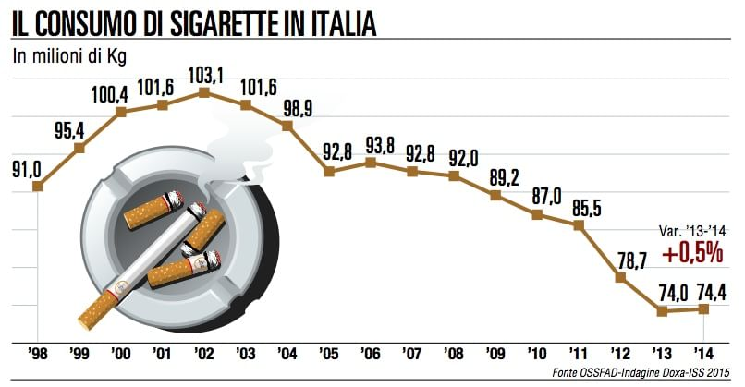
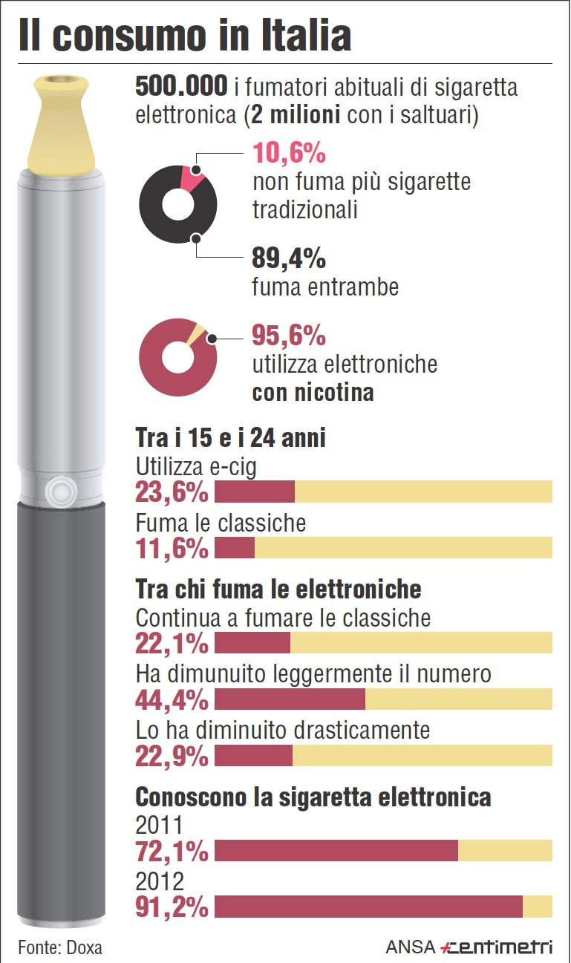

Slide 12
Attuazione del progetto educativo
Counseling motivazionale breve
Il counseling motivazione breve (anche minimal advice o brief advice) è una particolare applicazione del colloquio motivazionale sviluppato per adattarsi a setting informali o a situazioni in cui il tempo a disposizione per l’incontro è breve, che consiste nella costruzione e trasmissione di messaggi brevi in stile “motivazionale”, focalizzati su temi specifici, condotti con tecniche collaudate che permettono di facilitare l’adesione a messaggi positivi e stimoli di miglioramento degli stili di vita.
Capire l’importanza e il valore che si attribuiscono al cambiamento
Avere fiducia nelle possibilità e nella speranza del cambiamento
Capacità di
esprimere contenuti in modo chiaro e comprensibile, con stile neutro e non giudicante
gestire le conflittualità psicologiche sia cognitive che emozionali
centralità del paziente nel processo comunicativo
sequenza di intervento: empatia – aumentare la frattura interiore – gestire le resistenze – aumentare l’autoefficacia
https://www.nice.org.uk/guidance/ph49/resources/behaviour-change-individual-approaches-pdf-1996366337989 National Institute for Health and Care Excellent
Behaviour change: individual approaches. Documento che fornisce raccomandazioni e cita le principali evidenze scientifiche in relazione ad interventi individuali mirati al cambiamento dei comportamenti. Tra le raccomandazioni: mettere in atto programmi brevi, accettabili concreti, sostenibili e contesto-specifici.
http://www2.ats-bg.it/portale/libreria_medici.nsf/($all)/8179BF188694CA75C1257C4B00493D93/$file/counseling%20motivazionale%20breve.pdf

Slide 13
Attuazione del progetto educativo
Disponibilità al cambiamento vs utilità secondaria della malattia
Individuare le resistenze al cambiamento:
per un conflitto interiore o per la non conoscenza del problema (quasi sempre fittizio)
Soluzioni (fin troppo semplicistiche):
- coscientizzare l’autodeterminazione del paziente (evitando il confronto logico simmetrico)
- rivalutare la disponibilità, l’importanza e la fiducia
- utilizzare tecniche di ascolto riflessivo, ponendosi accanto al paziente
Il concetto di resistenza è stato introdotto da Freud; se ne trovano le prime tracce negli Studi sull'Isteria del 1895. La resistenza è stata scoperta in quanto ostacolo all'emersione dei sintomi, alla presa di coscienza del paziente e quindi al proseguimento e buon esito della cura. Freud la definì "il migliore ostacolo al lavoro terapeutico“.

Slide 14
La valutazione dell’azione educativa
Molto genericamente intesa come ricercare e misurare i cambiamenti intervenuti nei partecipanti alla conclusione dell’esperienza
concettualmente: cosa si intende per cambiamento?
metodologicamente: chi, cosa e quando valutare e come farlo?

Slide 15
La valutazione dell’azione educativa
Modello della gerarchia degli obiettivi (Kirkpatrick, 1960)
Reazioni: misurare il grado di soddisfazione, l'interesse e il gradimento per l'iniziativa formativa sul piano didattico e organizzativo (tipicamente attraverso il questionario di gradimento)
Apprendimento/cambiamento: serve a valutare il miglioramento delle abilità e capacità realizzatosi a seguito del progetto formativo.
Trasferibilità delle conoscenze: si analizza come e cosa i discenti riescono a trasferire nella loro realtà professionale.
Outcome e indicatori di risultato: in questo ultimo livello si valuta l'impatto della formazione sull'organizzazione, relativamente a indicatori clinici o attuattivi (es lavaggio delle mani)
Nella realtà le organizzazioni valutano la formazione principalmente al livello 1 e 2, mentre sono rare quelle aziende che raggiungono il livello 3 e 4 e questo per motivi sia culturali che operativi

Slide 16
La valutazione dell’azione educativa
Elementi integrativi
Valutazione iniziale: cosa sappiamo sull’argomento?
Valutazione come processo: misura la coerenza del progetto in itinere e consente il feedback delle varie fasi attuative (la valutazione del cuscino…che vale per tutta la vita!)
Ma misura anche le reazioni dei singoli partecipanti alla conduzione d’aula, riconducibili alla efficacia dell’attività formativa e, nelle esperienze di più lunga durata, considera pure i contenuti di un eventuale diario
Valutazione finale: misura la coerenza di quanto appreso in senso globale relativamente ai contenuti del corso e può formalizzarsi in un questionario, test o attività scritta singola o di gruppo (attività cognitiva), prove pratiche semplici o complesse (ad es. l’utilizzo corretto di check-list) o ancora attraverso attività di tipo relazionale (role-playing, brain storming e altre situazioni dinamiche), l’autovalutazione e la valutazione tra pari….in realtà i modelli di valutazione sono molti e quasi indefiniti. Anche un disegno, la visualizzazione filmica o una simulazione teatrale potrebbero (e sono) essere utilizzati come verifica dell’apprendimento.
Tecnicamente la valutazione finale non dovrebbe considerarsi come conclusione del corso ma semmai come un nuovo inizio…

Slide 17
La valutazione dell’azione educativa
La trasferibilità dei contenuti appresi
L’apprendimento non è garanzia di trasferibilità!
Per questo motivo la sua valutazione va effettuata a distanza di tempo (mesi e anche anni) es. JCI
Dipende da
- Motivazione (elemento come sempre imprescindibile)
- Riconoscimento del miglioramento
- Clima perseverante ma accomodante alle buone pratiche
- Collaborazione, buon esempio e sostegno da parte dei pari e dei superiori
Indicatori di risultato
Rilevazione ed elaborazione numerico/statistica direttamente riconducibile alla qualità dell’attività educativa e al miglioramento dell’assistenza al paziente
Possiamo distinguerli in outcome (clinici) rilevanti e surrogati, ma ne esistono anche di economici, relazionali…
Ad esempio numerosi trattamenti efficaci su end-point surrogati (antiaritmici nel post infarto, terapia sostitutiva ormonale,etc.), sono stati abbandonati perché adeguate evidenze hanno dimostrato che, misurando l’end-point clinicamente rilevante, i pazienti non trattati avevano risultati migliori. (GIMBE) sempre vale l’esempio del lavaggio delle mani

